Slide 1
DIGITÁLIS HITTANÓRA
ÁLDÁS, BÉKESSÉG!
A mai óra témája:
Isten formál bennünket
Jeremiás a fazekasnál (Jer 18,1-11)

Slide 2
Kedves Hittanos Barátom!
ISTEN HOZOTT!
A digitális hittanórán szükséged lesz a következőkre:
Internet kapcsolat
Laptop, okostelefon vagy tablet
Hangszóró vagy fülhallgató
Üres lap vagy a füzeted és ceruza.
A Te lelkes hozzáállásod. ☺
Kérlek, hogy olvasd el a diákon szereplő információkat és kövesd az utasításokat!
Állítsd be a diavetítést és indítsd el a PPT-t!

Slide 3
Áldás, békesség!
Kezdd a digitális hittanórát az óra eleji imádsággal!

Slide 4
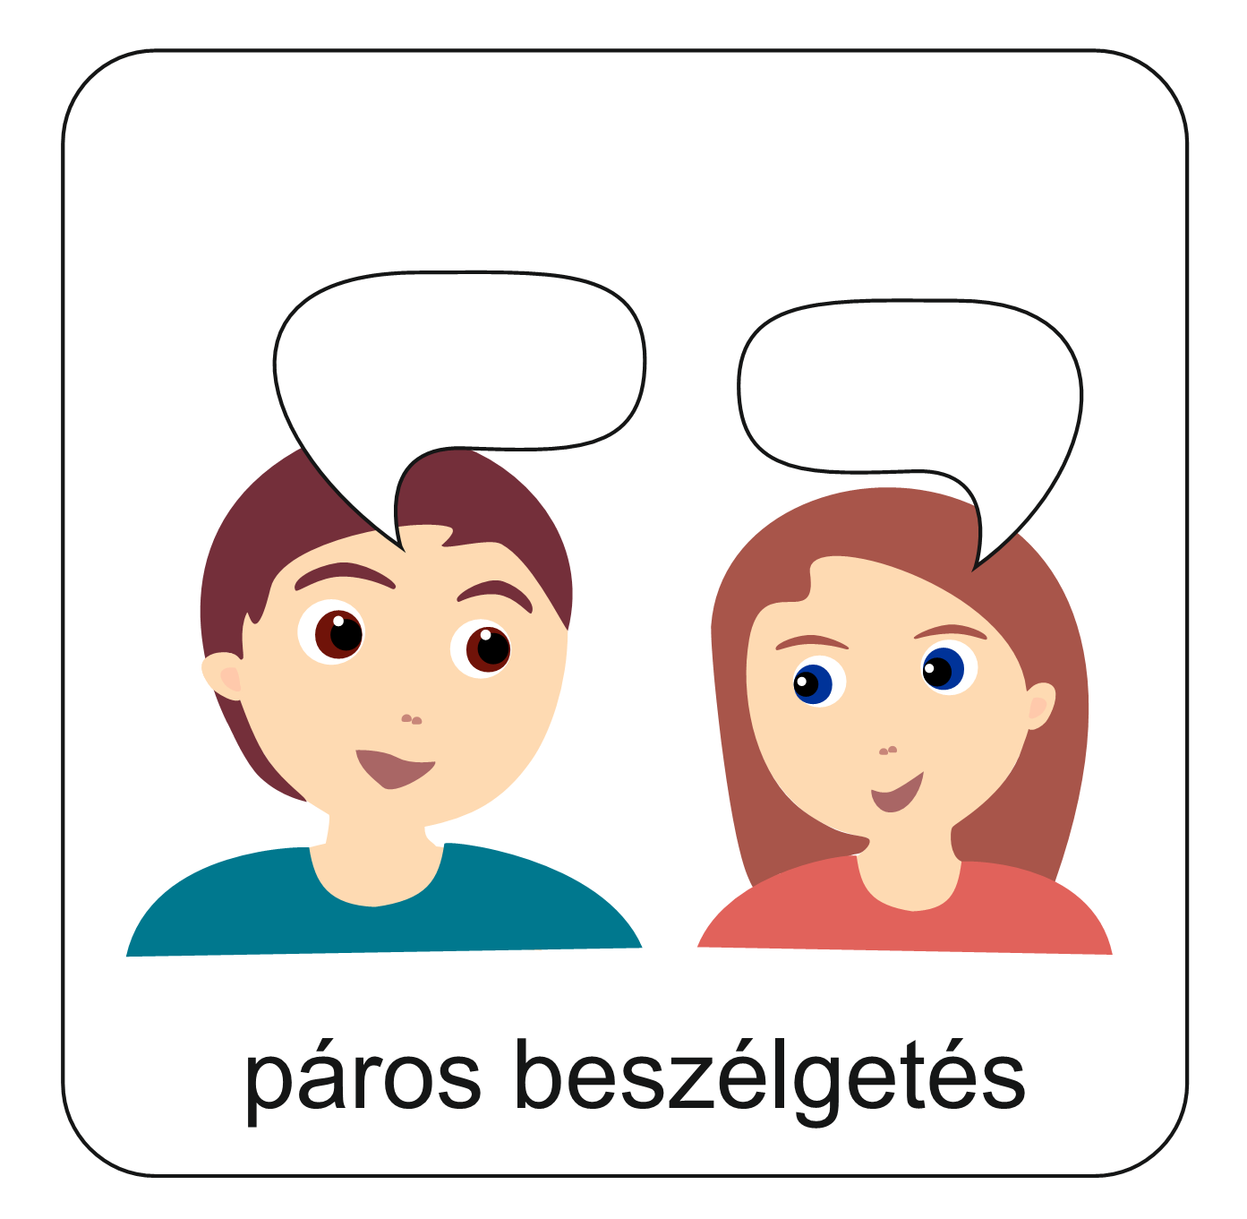
Gondold végig az alábbi kérdéseket és beszéld meg legalább egy csoporttársaddal a válaszaidat! (Megteheted telefonon, e-mailben, chaten…, ahogyan nektek a legjobb!)
Ne menj tovább, míg ezzel el nem készülsz! ☺
Mi történik akkor, ha valami elromlik?
Hogyan próbálod, próbáljátok helyrehozni?
Milyen helyzeteket ismersz, ami a változásról, változtatásról szól?
Az utóbbi hetekben, hónapokban voltak-e és ha igen, milyen változások körülötted és benned?

Slide 5
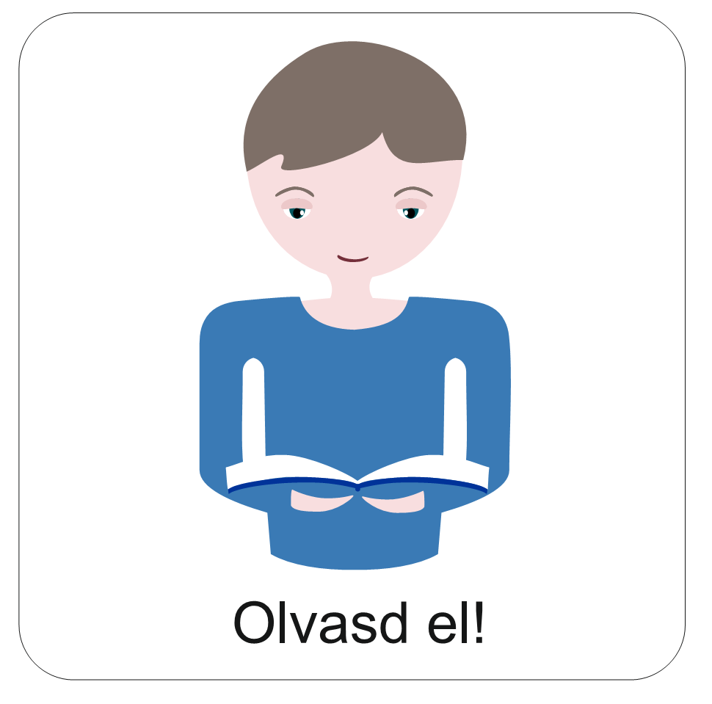
A mai órán különleges változásról és változtatásról: formálásról lesz szó. Ehhez visszamegyünk gondolatban több ezer évet és meglátogatunk egy bibliai prófétát: Jeremiást.

Slide 6
Ki volt Jeremiás?
Jeremiás Isten kiválasztott embere, próféta volt. Kr. e. 650 körül született Izráelben, Anátótban. Ez a város kb. 7 km-re volt Jeruzsálemtől. Édesapja pap volt, aki valószínűleg a jeruzsálemi templomban szolgált. Jeremiás is papként szolgálta Istent, amikor nagyon fiatalon (kb. 23 éves lehetett) nagy feladatot bízott rá az Úr. Prófétának kellett lennie, azaz elmondani a népnek azt, amit Isten üzent nekik. Ha a nép rossz úton járt, akkor azt is el kellett mondania, hogy nagy megpróbáltatás vár majd rájuk, és meg kell változniuk. Nem is örömmel vállalta a prófétaságot Jeremiás. Túl fiatalnak és alkalmatlannak érezte magát.
A Bibliában két könyv tartozik hozzá: Jeremiás könyve és Jeremiás siralmai.

Slide 7
Jeremiás, a próféta
Jeremiás egyszerre volt Isten papja és próféta. Olyan korban tanított Istenről és hirdette az üzenetét, amikor a nép elfordult Istentől. Bálványokat imádtak, csak a saját fejük után mentek, és nem törődtek az Úrral. A prófétának pedig meg kellett mondania, hogy ez nem helyes, és ennek rossz következményei lesznek, ha nem változnak meg.
Isten gyakran úgy tanította Jeremiást, hogy egy-egy konkrét tettből értette meg, hogy mit üzen az Úr. Így jutott el a fazekas házába is…

Slide 8
Láttál már fazekast dolgozni?
Hogyan dolgozik a mester?
Hogyan készül egy edény?
Nézd meg ebben a videóban!

Slide 9
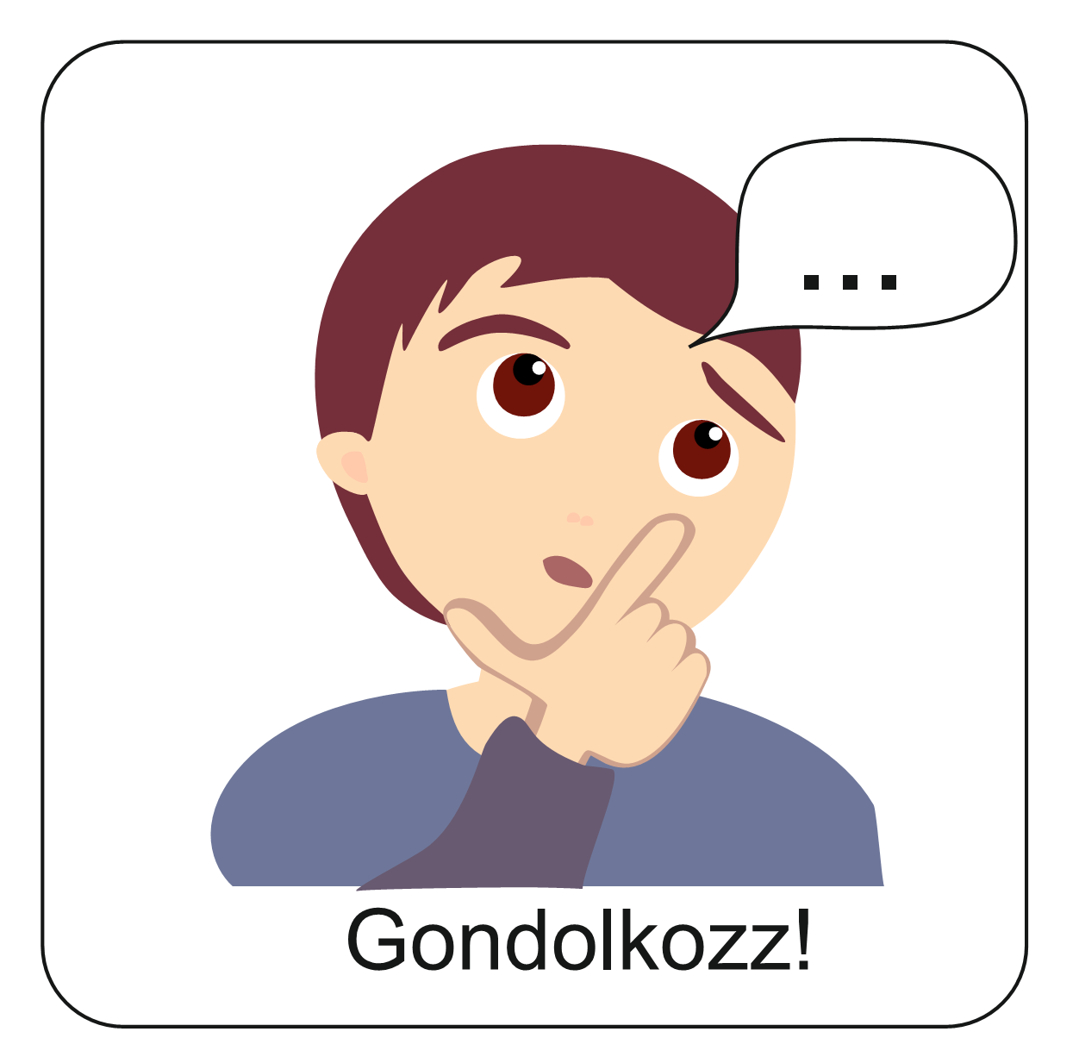
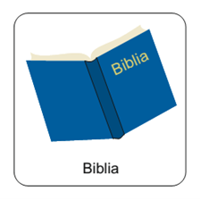
Nyomozz!
Mit látott Jeremiás a fazekas házában és milyen üzenetet adott neki Isten ebből?
Vedd elő a Bibliád és olvasd el Jeremiás könyvéből a 18. fejezet 1-11. verseket!
Kattints a feladathoz!
Ide kattintva online is elolvashatod!

Slide 10
Jeremiás a fazekasnál
A próféta azt látta a fazekasnál, hogy a mester a rosszul sikerült edényből másikat készített. Azt is megértette ebből, hogy Isten is így formálja az embereket. Ha valami nem jó az életünkben, akkor sem mond le rólunk, hanem segít megújulni és megváltozni. Ez persze nem jelenti azt, hogy Isten tárgyként bánik az emberekkel. Az elkötelezett fazekas szeretettel bánik az agyaggal. Szeretné, ha a legjobb edény készülne belőle. Isten is így van velünk. De ha valami nem jó (nem Isten útján járunk), akkor szeretne megújítani bennünket. Ez néha fájdalommal jár. Isten azonban vezet bennünket és az Ő formálásának mindig jó eredménye van.

Slide 11
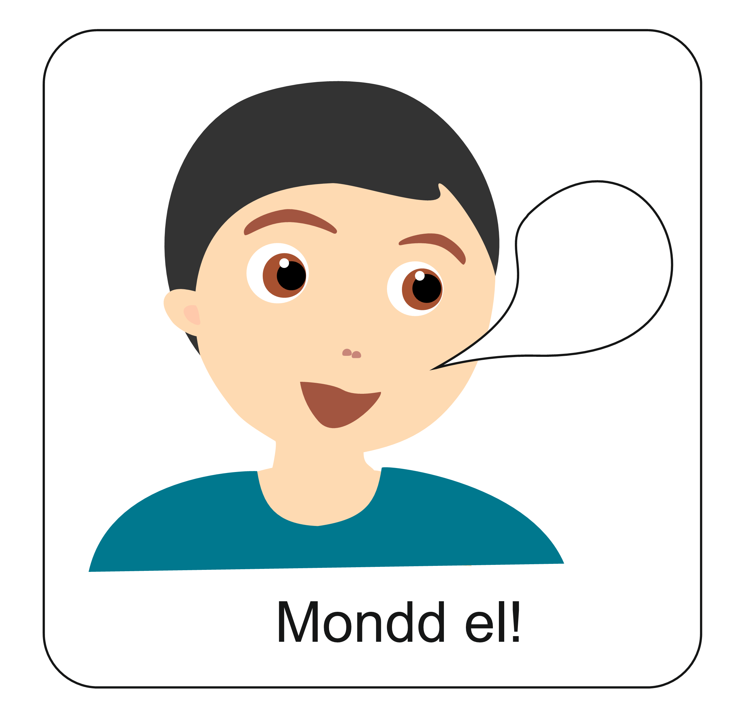
Jeremiásnak nemcsak ítéletes próféciákat kellett a népnek hirdetnie. Néha Isten bátorító szavakat is adott neki. Például ezt, amit most a hétre, bátorításként olvashatsz!
„Mert csak én tudom mi a tervem veletek – így szól az Úr –: békességet és nem romlást tervezek, és reményteljes jövőt adok nektek.”
Jeremiás könyve 29,11

Slide 12
Készíts elő egy üres A/4-es méretű lapot, vagy keress egy dupla üres oldalt a füzetedben! Ha megvan, végezd el az alábbi feladatokat!
Addig ne lépj tovább, míg kész nincs az előző! ☺
Gondolj vissza az eddigi életedre és készíts egy életút térképet!
Írd bele a fontos eseményeket! (pl. megszülettem, iskolába kezdem járni, találkoztam valakivel, aki fontos volt nekem, sportolni kezdtem, stb.)
Gondold végig, hogy ezek a fontos események, hogyan hatottak Rád! Miben és hogyan változtál? Röviden írd ezeket is oda!
Van valamilyen más színed, mint amit eddig használtál? Jelöld be különböző színekkel azt, hogy hol voltál nagyon mélyen és hol éltél át nagy örömöket!
Gondold végig, hogy ezekben az eseményekben hol érezted és tapasztaltad meg azt, hogy Isten veled van!

Slide 13
Mi Atyánk, aki a mennyekben vagy.
Szenteltessék meg a te neved, jöjjön el a te országod,
legyen meg a te akaratod, amint a mennyben úgy a földön is.
Mindennapi kenyerünket add meg nekünk ma,
És bocsásd meg vétkeinket, minképpen mi is megbocsátunk
az ellenünk vétkezőknek.
És ne vigy minket kísértésbe, de szabadíts meg a gonosztól,
Mert Tiéd az ország, a hatalom, és a dicsőség mindörökké.
Ámen.
Kedves Hittanos!
Várunk a következő digitális hittanórára!
Áldás, békesség!

